Slide 1
ZESPÓŁ SZKÓŁ W RYBNIE

Slide 3
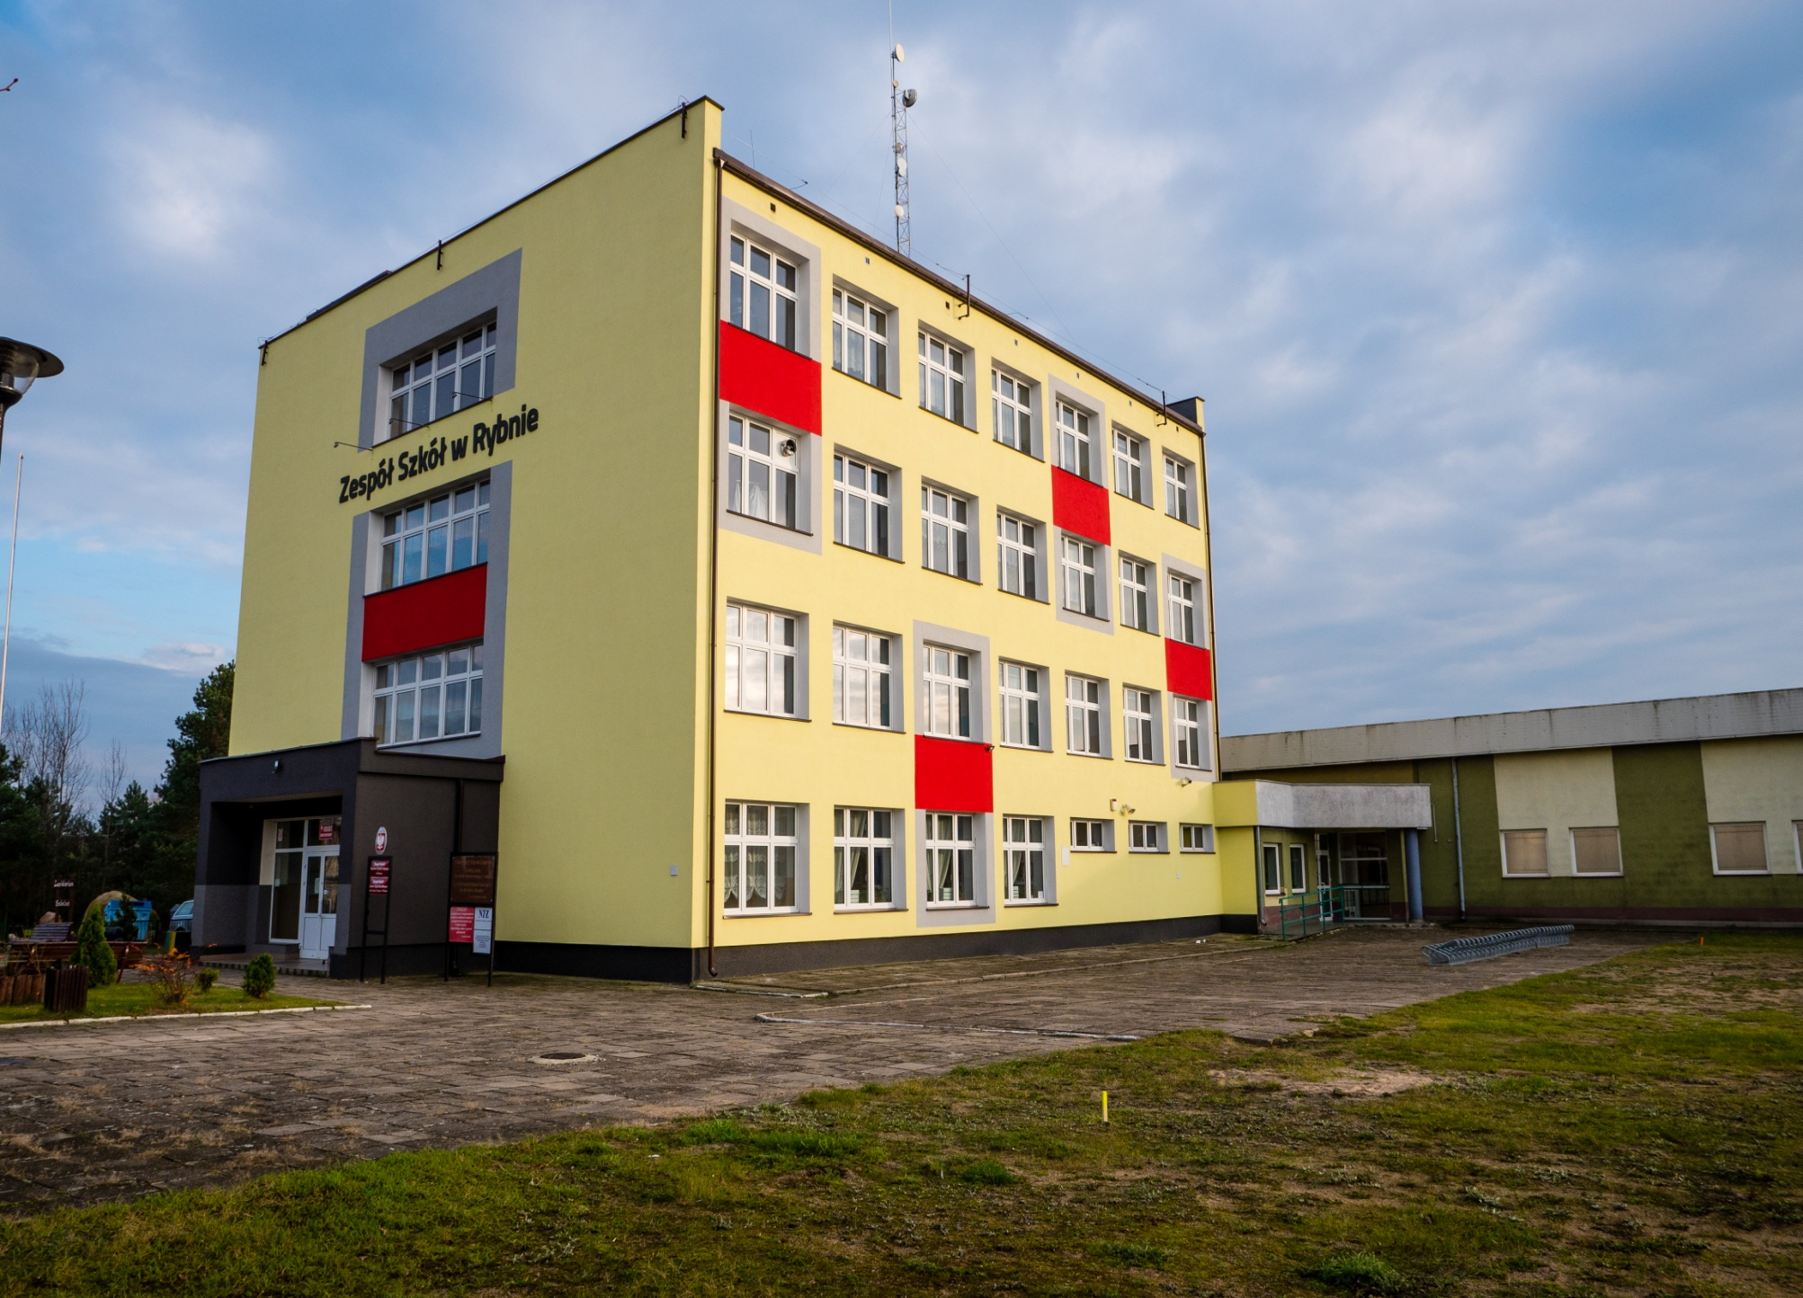
Liceum Ogólnokształcące Im. bp. Jana Chrapka
Branżowa Szkoła I stopnia

Slide 4
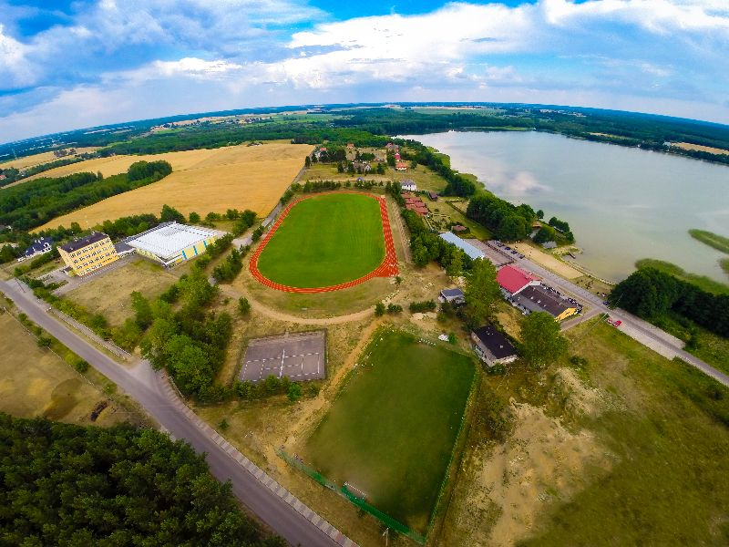
Lokalizacja i wyposażenie
- Atrakcyjna i bezpieczna lokalizacja obok stadionu, w pobliżu jeziora i lasów, z dala od zgiełku i ruchu ulicznego.
- Wszystkie pomieszczenia lekcyjne wyposażone w nowoczesną bazę dydaktyczną z zapleczem multimedialnym.

Slide 5
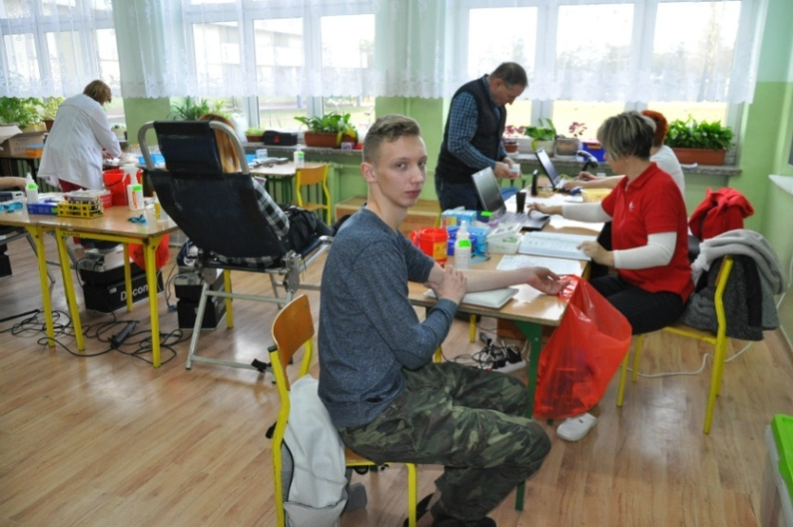
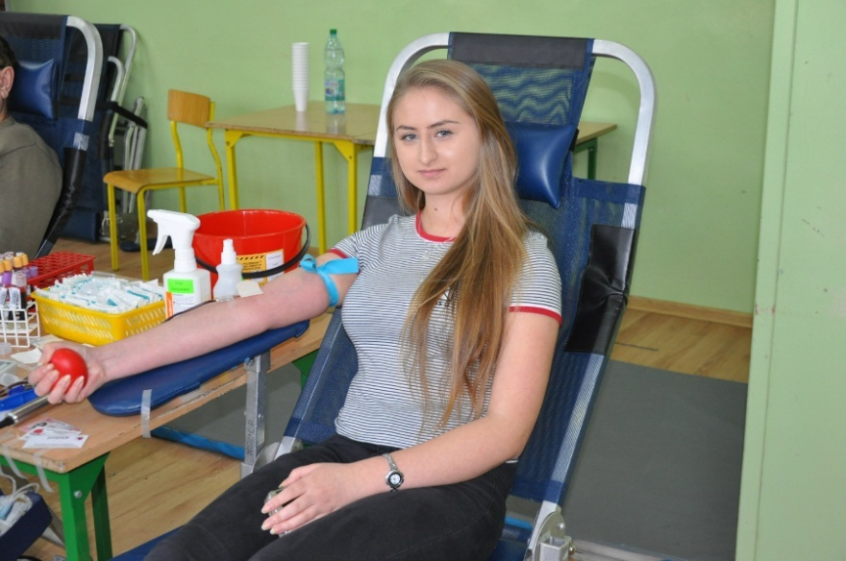
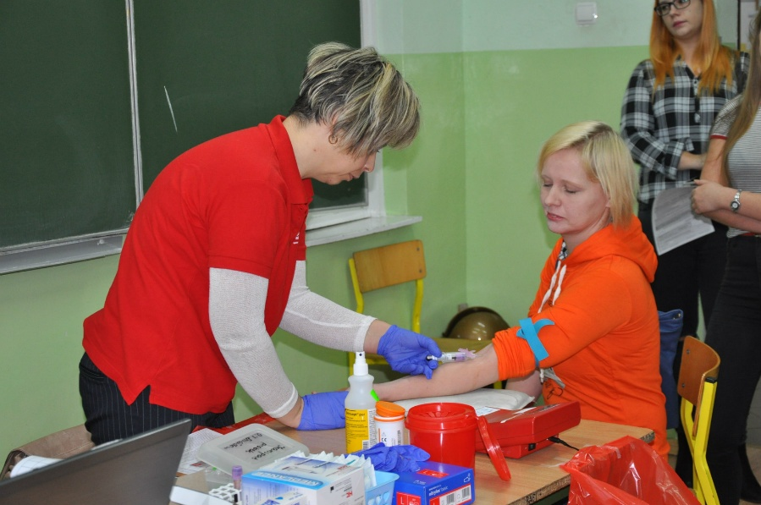
Klub Honorowych Dawców Krwi

Slide 6
Drużyna harcerska

Slide 7
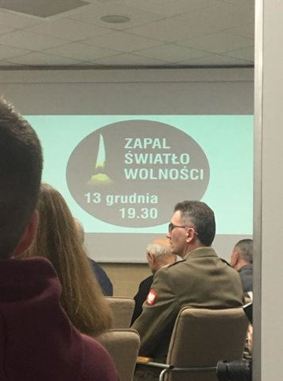
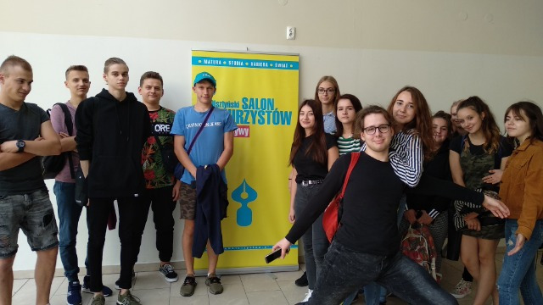
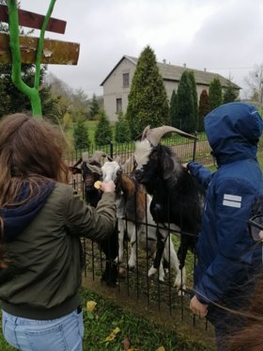
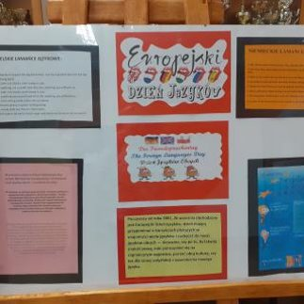
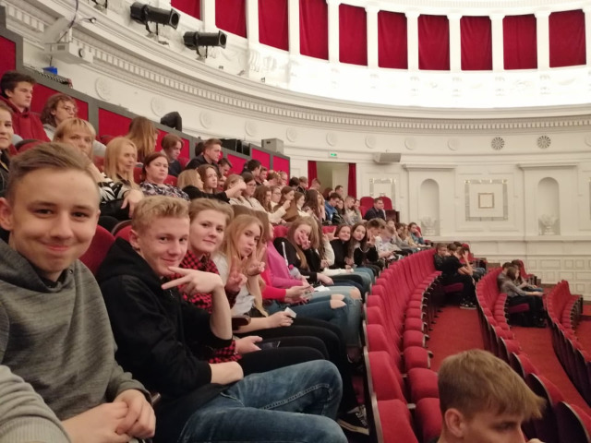
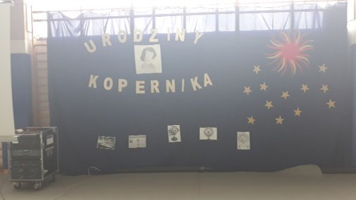
Wycieczki, apele, uroczystości
Salon Maturzystów
Wycieczka do Sejmu

Slide 8
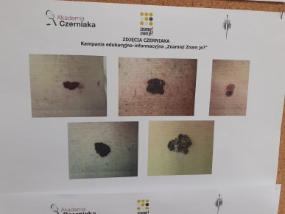
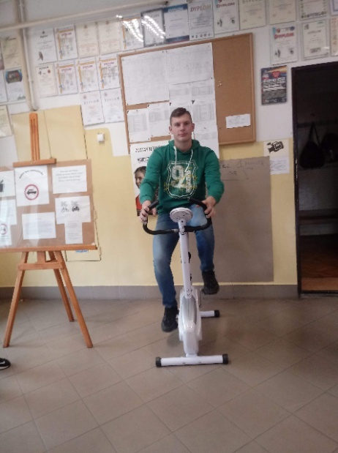
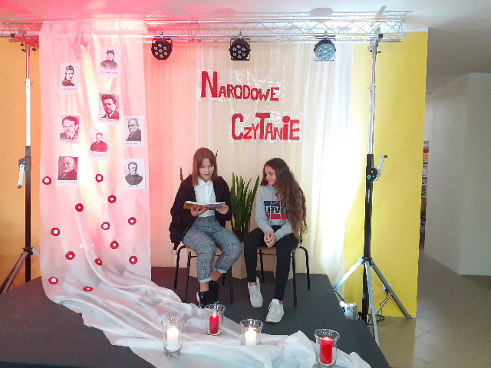
Akcje i kampanie

Slide 9
Wolontariat
„Razem na Święta”

Slide 10
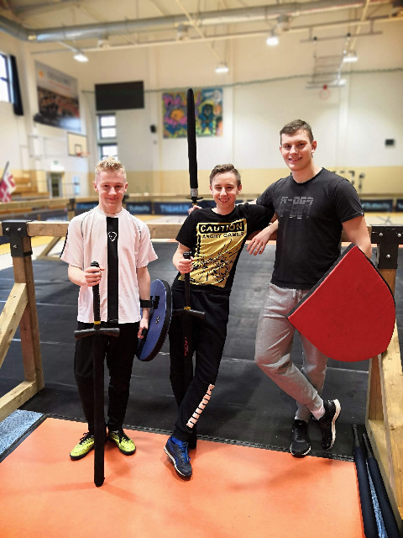
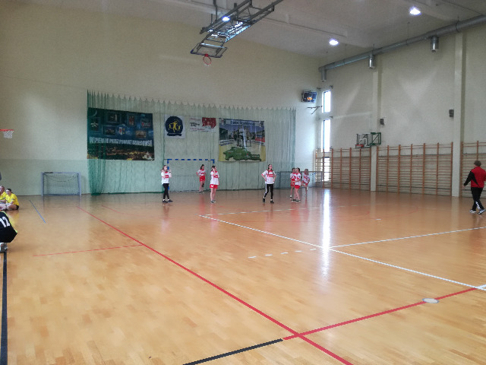
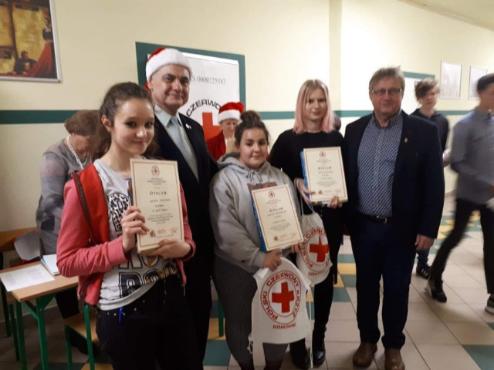
Konkursy
Konkursy

Slide 11
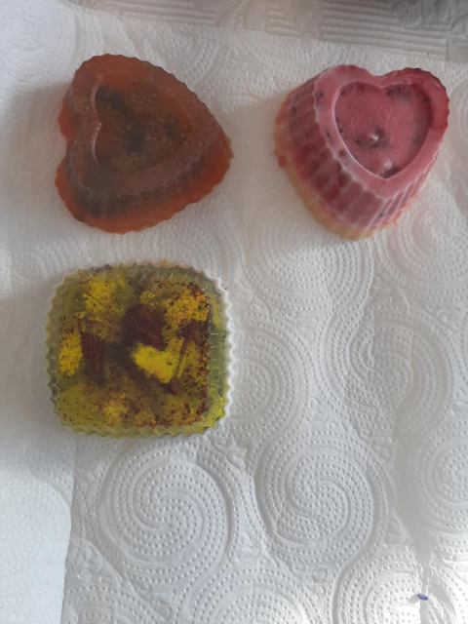
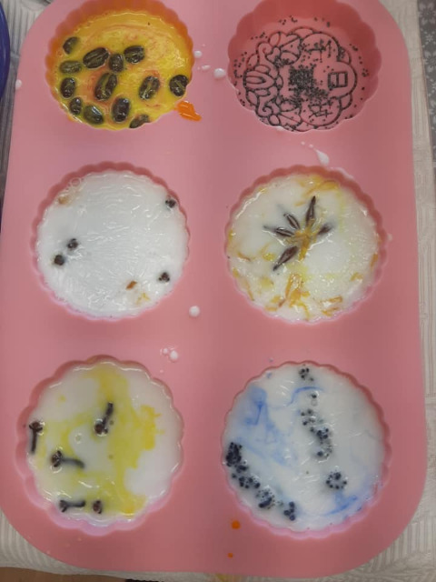
Warsztaty mydlarskie

Slide 12
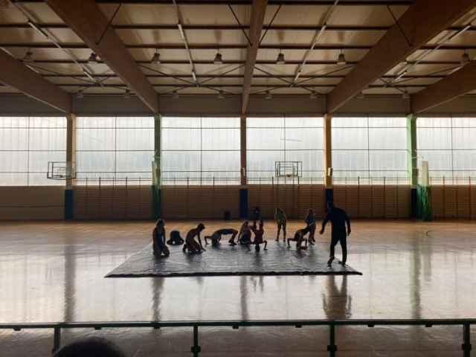
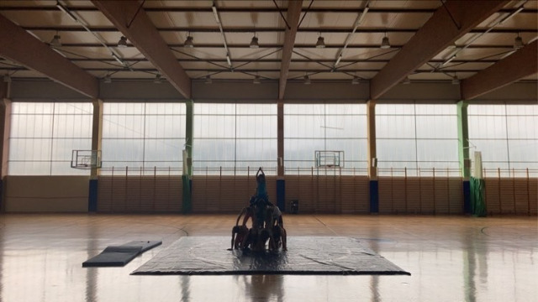
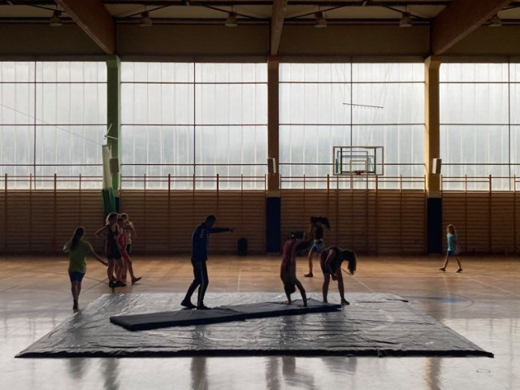
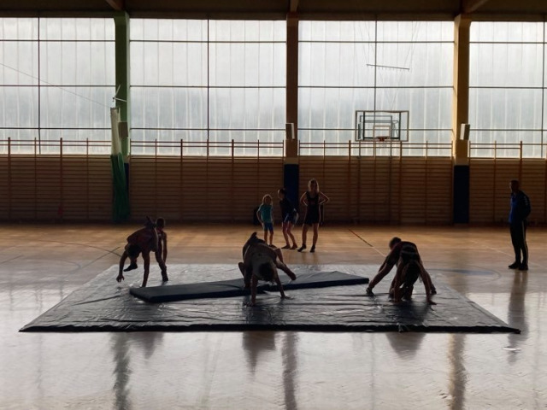
Warto trenować zapasy
Uczniowie naszej szkoły mają możliwość trenowania zapasów w sekcji zapaśniczej klubu GSZS "Delfin" Rybno – treningi odbywają się w hali OSiR

Slide 13
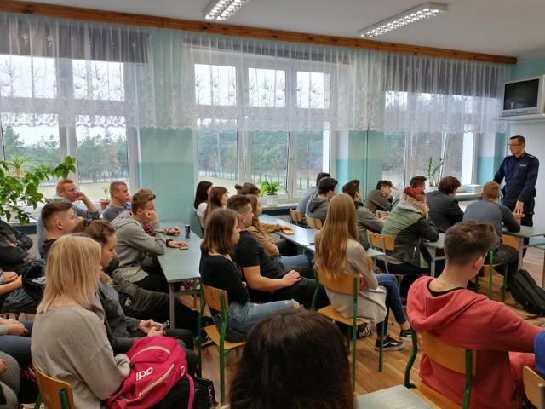
Ciekawe spotkania
Spotkania z Policją
Spotkanie z przedstawicielami Straży Granicznej

Slide 14
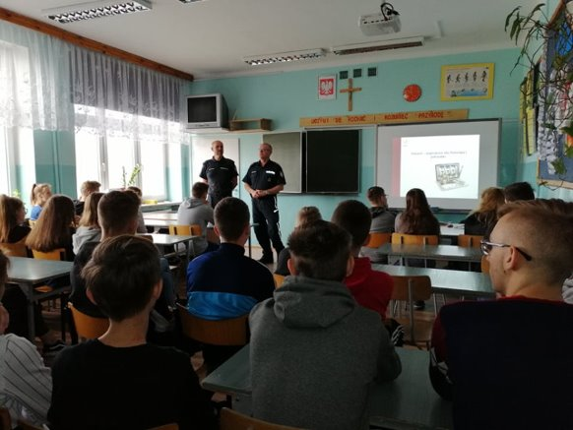
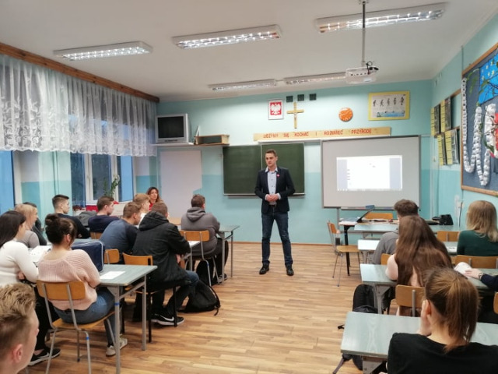
Spotkanie z przedstawicielami fundacji DKMS
Spotkanie ze Służbą Celną​ „Hazard? Nie… Dziękuję!”

Slide 15
Zapewniamy:
Darmowe podręczniki
Wysoki poziom nauczania
Darmowy dowóz z terenu gminy Rybno
Możliwość rozwijania zainteresowań
Indywidualne podejście do ucznia
Przygotowanie do udziału w konkursach na różnych szczeblach
Przygotowanie do egzaminu maturalnego i zawodowego

Slide 16
Liceum Ogólnokształcące im. bp. Jana Chrapka w Rybnie ZAPRASZA!!!
POSIADAMY ATRAKCYJNĄ
OFERTĘ DLA UCZNIÓW!!!

Slide 17
Nauka w liceum trwa 4 lata Kończy się egzaminem maturalnym Masz możliwość wyboru rozszerzenia

Slide 18
ROZSZERZENIA
Rozszerzenie 1- biologia, chemia, język angielski
Rozszerzenie 2- język polski, WOS, język angielski
Rozszerzenie 3- matematyka,
geografia, język angielski

Slide 19
NASI ABSOLWENCI SĄ:
ARCHITEKTAMI
EKONOMISTAMI
BUDOWLAŃCAMI
PRAWNIKAMI
STUDIUJĄ:
EKONOMIĘ
ZARZĄDZANIE
ARCHITEKTURĘ
BEZPIECZEŃSTWO WEWNĘTRZNE
CHEMIĘ KOSMETYKÓW
POLONISTYKĘ
LOGOPEDIĘ
PSYCHOLOGIĘ
I WIELE INNYCH KIERUNKÓW

Slide 20
Niewątpliwym atutem szkoły w Rybnie jest możliwość
indywidualnego traktowania uczniów.
Ma to wiele zalet, m.in. dzięki temu wyniki matury naszych
uczniów plasują się w czołówce wyników wśród szkół naszego
powiatu

Slide 21
STYPENDIA
Stypendium Prezesa rady Ministrów – 1 uczeń w każdym roku szkolnym
Stypendium Wójta Gminy Rybno – osoby z określoną średnią ocen

Slide 22
Branżowa Szkoła I stopnia
w Rybnie

Slide 24
Kształcenie
Kształcenie trwa 3 lata
Uczniowie uczą się przedmiotów ogólnych w szkole
Odbywają praktyki u pracodawców
Wyjeżdżają na miesięczne kursy zawodowe

Slide 25
Kształcenie c.d.
Klasa wielozawodowa , tzn. uczniowie mogą kształcić się w wybranym przez siebie zawodzie
Uczniowie wybierają sobie sami pracodawcę, u którego chcą odbywać praktyki
Kursy zawodowe organizuje szkoła (możliwość zamieszkania w internacie)

Slide 26
PROJEKTY
Od września 2021r. będziemy realizować projekt "ZAWODY Z PERSPEKTYWĄ W GMINIE RYBNO"
Dzięki realizacji projektu uczniowie zyskają:
Prawo jazdy kat. B
Certyfikat obsługi maszyn CNC
Certyfikat obsługi wózków widłowych
Udoskonalą swoje umiejętności w zakresie j. angielskiego, fizyki, matematyki
I to wszystko zupełnie za darmo!!!

Slide 27
Pracodawcy, u których uczniowie mają praktyki.

Slide 28
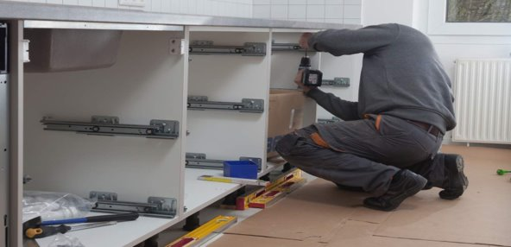
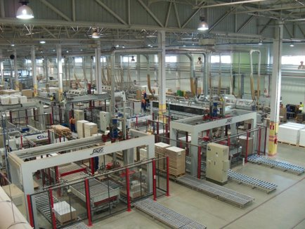
Stolarz
Przedsiębiorstwo Produkcyjno- Usługowo- Handlowe​ i Eksportowe „SZYNAKA”​ 14-260 Lubawa, ul. Dworcowa 20​
Zakład Produkcyjno-Usługowo-Handlowy „STOL- BUD” Zbigniew Witkowski
13-220 Rybno, ul. Lubawska 25
RIN MEBLE​
Robert Witkowski​
13-220 Rybno​
ul. Wyzwolenia 76
ORiSTO Sp. z o.o. ​
13-324 Grodziczno​
Montowo 59
Firma Produkcyjno- Usługowo- Handlowa „EUROSTYL” ​ Łukasz Witkowski ​ 13-220 Rybno, ul. Wyzwolenia 90
NEW STYLE MEBLE​
Przemysław Chechłowski​
13-220 Rybno​
ul. Zajeziorna 46a​

Slide 29
Fryzjer
SALON FRYZJERSKI
„OLA” Aleksandra Barbara Roman
13-200 Działdowo, ul. M. Konopnickiej 16B
Zakład Fryzjerski Damsko- Męski ​ Anna Grzegorczyk ​ 13-200 Działdowo ul. Młyńska 1
ZAKŁAD FRYZJERSKI​
Monika Chądzyńska​
13-200 Działdowo​
ul. Jagiełły 23

Slide 30
Fotograf
Iwona Pruchniewska ul. Poznańska 1 14-260 Lubawa
Ewelina Olszewska ​ ul. Kościuszki 20 ​ 13-200 Działdowo​
​

Slide 31
Elektryk
Przedsiębiorstwo Produkcyjno- Usługowo- Handlowe i Eksportowe „SZYNAKA” 14-260 Lubawa, ul. Dworcowa 20
„ENERGOLINE”
Jerzy Bedra
Jamielnik 92,
13-230 Lidzbark

Slide 32
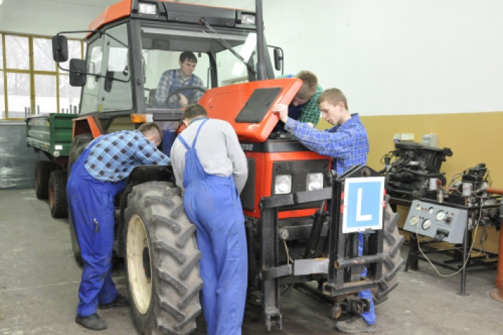
Mechanik- operator pojazdów i maszyn rolniczych
Zakład Mechaniki Pojazdowej Józef Dmochewicz 14-260 Lubawa, ul. Przemysłowa 14
Spółdzielnia Kółek Rolniczych
Ul. Lubawska 25
13-220 Rybno

Slide 33
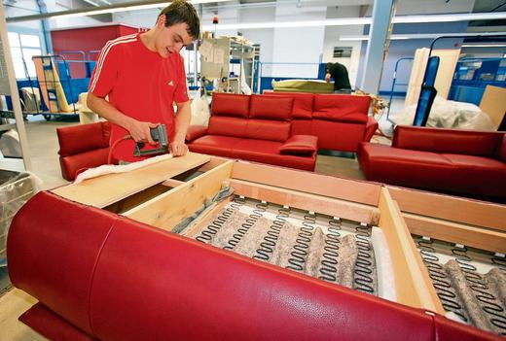
Tapicer
Zakład Produkcji Mebli Tapicerowanych SOFLUX Karol Bartwicki 13-220 Rybno, ul. 22 Lipca 6

Slide 34
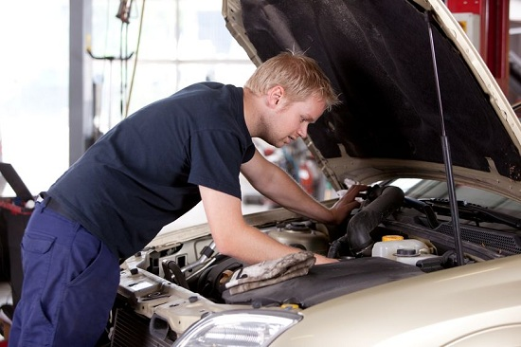
Mechanik pojazdów samochodowych
Firma „MAZUR” Usługi Autokarowe Jędrzej Podowski 13-220 Rybno, ul. Obwodowa 30
ALCAR ​ Marek Wiergowski ​ ul. Wyzwolenia 90, 13-220 Rybno
Firma Usługowa ​ Rafał Warecki ​ Pierławki 1, 13-200 Działdowo​
Zdzisław Jan Pleńkowski​
ZAKŁAD MECHANIKI POJAZDOWEJ​
13-200 Działdowo, ul. Gryczana 6​

Slide 35
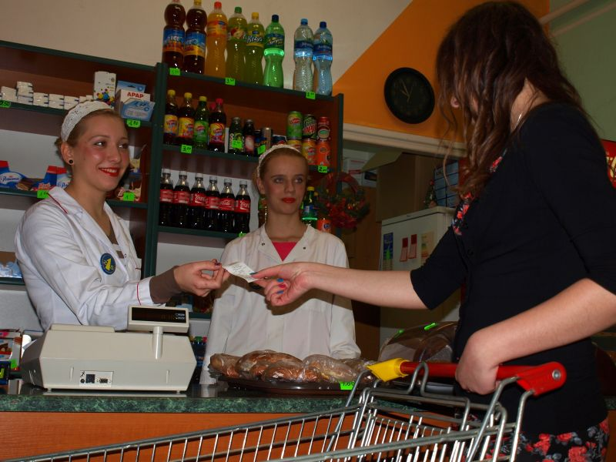
Sprzedawca
Kwiaciarnia AMARYLLIS ​ Beata Wilbrandt ​ 13-220 Rybno, Wyzwolenia 72​
Sklep Ogólnospożywczy „DELIKATO” Paweł Tanasiewicz 13-220 Rybno, ul. Wyzwolenia 62
Butik – DANA ​ Beata Wiergowska ​ ul. Wyzwolenia 66A, 13-220 Rybno
Drogeria „WIKTORIA” ​ Ireneusz Jarzynka ​ 13-220 Rybno, ul. Wyzwolenia 54​
Sklep odzieżowy dla dzieci "Bajkowy Świat" ​ Krystyna Szymankowska ​ 13-220 Rybno, ul. Wyzwolenia 67​
Przedsiębiorstwo Produkcyjno- Handlowo- Usługowe s.c. ​
Magdalena Szczepańska, Jakub Szczepański ​ 13-220 Rybno, ul. Wyzwolenia 80

Slide 36
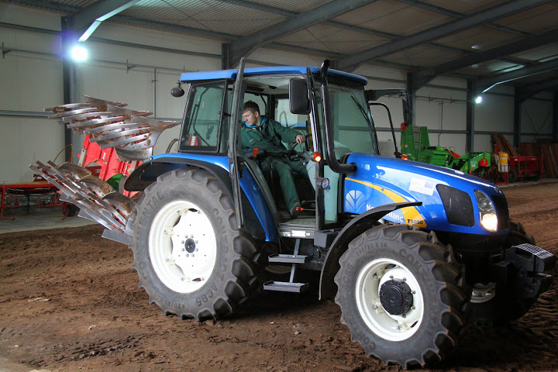
Rolnik
Gospodarstwo Rolne
Waldemar Węgrzynowski
Nowa Wieś 6
13-220 Rybno
Gospodarstwo Rolne ​
Piotr Kamiński
Dębień 3
13-220 Rybno
Gospodarstwo Rolne ​
Agnieszka Prochal
Rumian 55
13-220 Rybno

Slide 37
Inne zawody, które wybierają nasi uczniowie:
Monter zabudowy i robót wykończeniowych w budownictwie
Blacharz samochodowy
Cukiernik
Kucharz
Ślusarz
Murarz - tynkarz

Slide 38
STYPENDIA
Uczniowie z określoną średnią otrzymują stypendium naukowe Wójta Gminy Rybno

Slide 39
TERMINY REKRUTACJI!!!
Od 17 maja 2021r. (poniedziałek)
do 21 czerwca 2021r. (poniedziałek)
do godz. 15.00
Złożenie wniosku o przyjęcie do szkoły
Szczegółowe kryteria rekrutacji i podania do szkoły znajdziesz na stronie zsrybno.edupage.org w zakładce Uczniowie i rodzice - Rekrutacja

Slide 40
Zapraszamy do naszej szkoły
☺ http://zsrybno.edupage.org
Znajdziesz nas także na FACEBOOKU

